Slide 1
www.4tons.com

Slide 2
Gen. 6:1-8
www.4tons.com

Slide 3
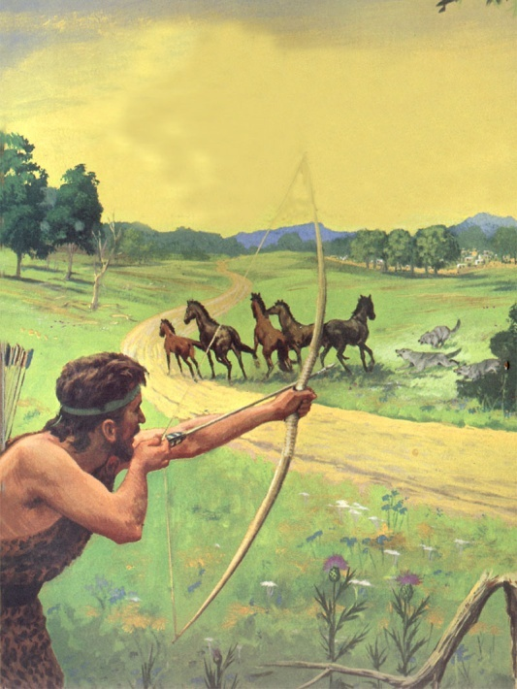
Contexto – Natureza Pecaminosa do Homem (6:5)
“Viu o Senhor que a maldade do homem se havia multiplicado na terra, e que era continuamente mau todo o desígnio do seu coração.”
www.4tons.com

Slide 4
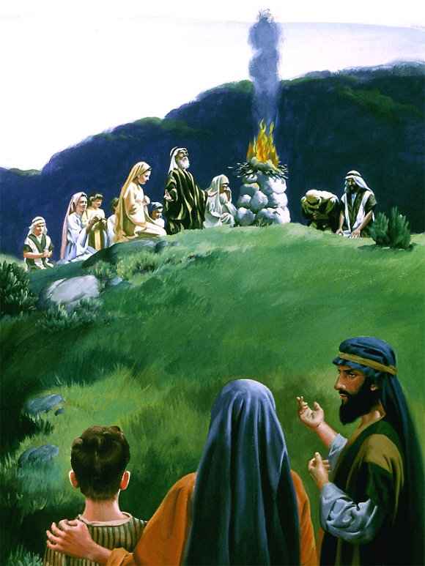
Como Era Noé (6:8 e 9)
“...Noé era homem justo e íntegro entre os seus contemporâneos; Noé andava com Deus.”
www.4tons.com

Slide 5
Recebeu Uma Revelação
(13-21)
Fim de uma era
Haveria destruição
Da aceitação do plano de Deus dependia a própria sobrevivência.
www.4tons.com

Slide 6
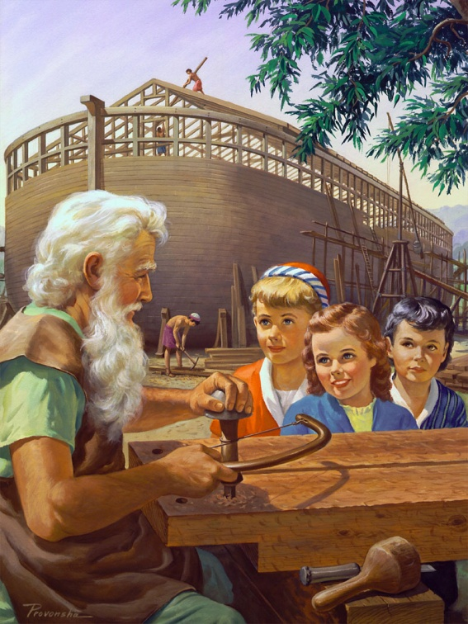
Noé Recebeu Uma Missão
Construir um barco
Estar na Missão era a sua Salvação!
Estar na Missão era a salvação de sua família
www.4tons.com

Slide 7
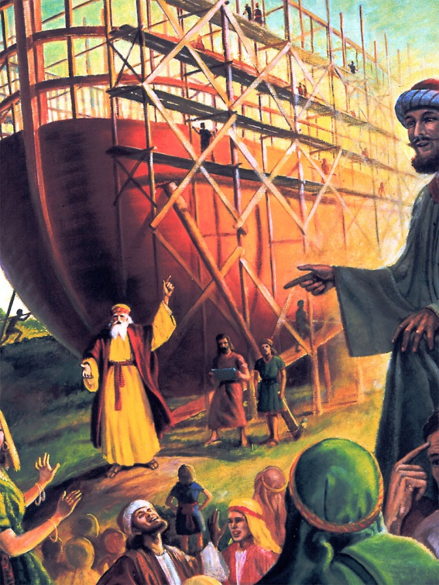
Consequências
Drástica alteração dos planos da família (6:14)
Família – sistema em mudança
Famílias felizes – aquelas que conseguem adaptar-se às mudanças.
Estamos de mudança – nada aqui é definitivo.
www.4tons.com

Slide 8
Consequências
Perderiam tudo!
Alteração no sistema de valores
Onde deveriam investir os recursos?
“Suas obras testificavam de sua sinceridade... Ele deu ao mundo o exemplo de crer precisamente no que Deus diz. Tudo quanto possuía, empregou na arca.” PP, 95.
www.4tons.com

Slide 9
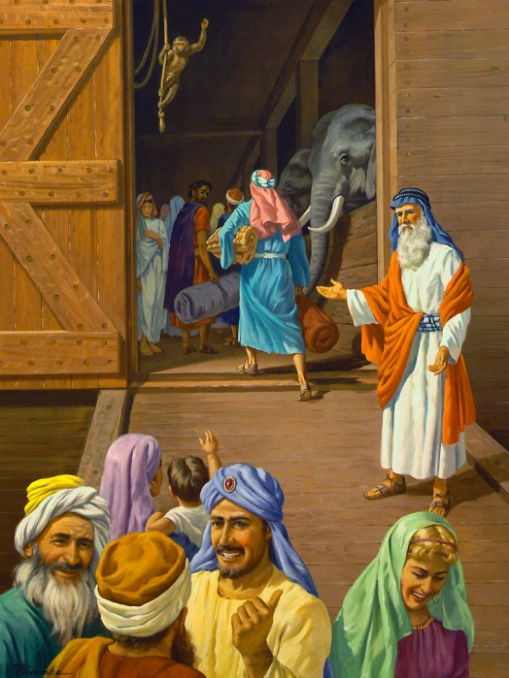
Concerto, Pacto, Aliança com a Família (6:18)
“Contigo, porém, estabelecerei a minha aliança: entrarás na arca, tu e teus filhos, e tua mulher, e as mulheres de teus filhos.”
www.4tons.com

Slide 10
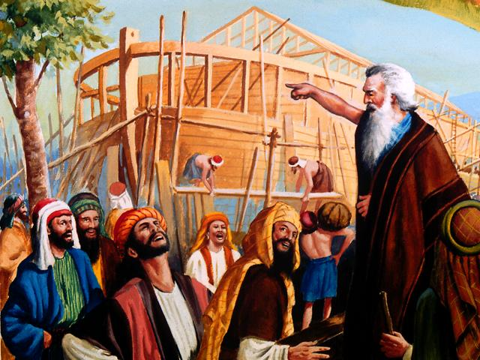
Sua Resposta à Revelação (6:22)
“Assim fez Noé, consoante a tudo o que Deus lhe ordenara.”
Envolveu toda a família na Missão
Missão era sua principal atividade.
Era missionário de autossustento
Trabalhou com os filhos na Obra de Deus
Tudo quanto tinha aplicou na arca!
www.4tons.com

Slide 11
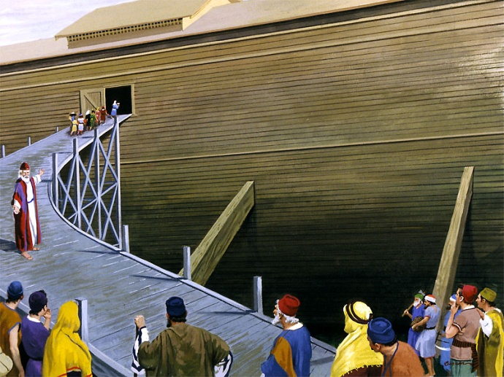
Resultado (7:11-13)
“... Nesse mesmo dia entrou Noé na arca, e juntamente com ele seus filhos Sem, Cão e Jafé, como também sua mulher e as três mulheres de seus filhos.” [Ed. Contemp.]
www.4tons.com

Slide 12
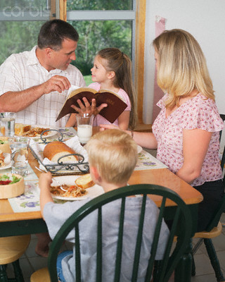
Não Existe Outra Maneira
De manter os filhos perto de Deus
www.4tons.com

Slide 13
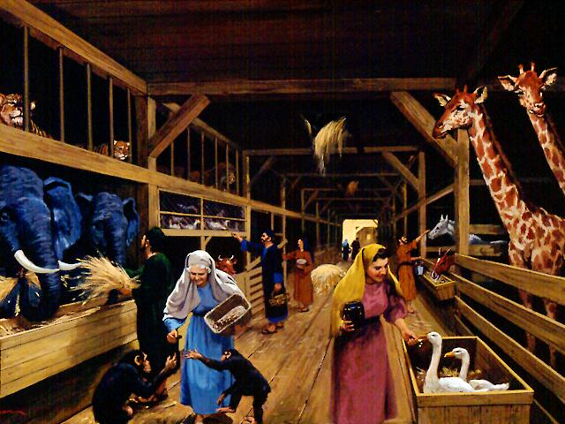
Heb. 11:7
“Pela fé Noé, divinamente instruído acerca de acontecimentos que ainda não se viam e sendo temente a Deus, aparelhou uma arca para a salvação de sua casa; pela qual condenou o mundo e se tornou herdeiro da justiça que vem da fé.”
www.4tons.com

Slide 14
Como Envolver os Filhos na Missão
Estudos Bíblicos
www.4tons.com

Slide 15
Como Envolver os Filhos na Missão
Pequenos Grupos
www.4tons.com

Slide 16
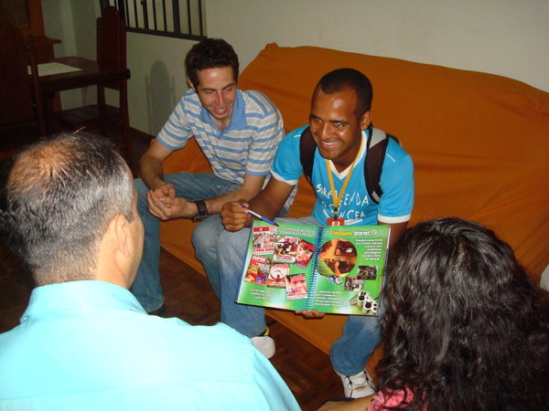
Como Envolver os Filhos na Missão
Colportagem
www.4tons.com

Slide 17
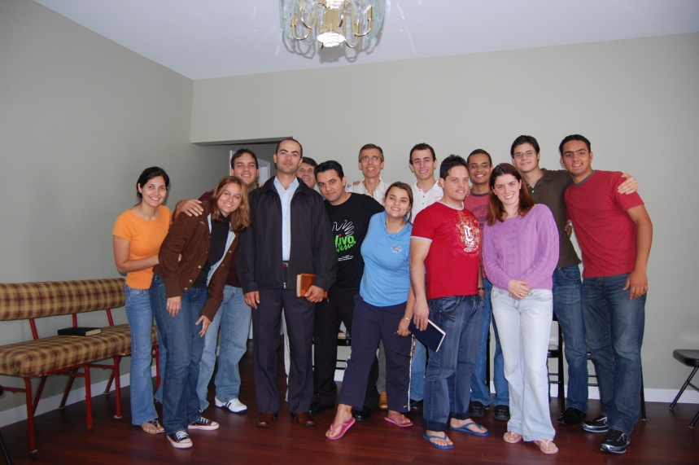
Como Envolver os Filhos na Missão
Colportagem
www.4tons.com

Slide 18
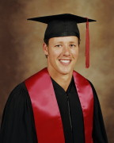
Como Envolver os Filhos na Missão
Ministério
www.4tons.com

Slide 19
Como Envolver os Filhos na Missão
SVA
http://www.igrejaadventista.org.br/voluntarios/

Slide 20
Como Envolver os Filhos na Missão
SVA
http://www.adventistvolunteers.org/

Slide 21
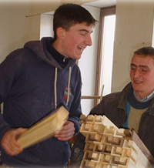
Como Envolver os Filhos na Missão
SVA
http://www.adventistvolunteers.org/

Slide 22
Como Envolver os Filhos na Missão
Lares Abertos
www.4tons.com

Slide 23
Vídeo da Classe Bíblica de Itajaí
www.4tons.com

Slide 24
O Mesmo Acontece Hoje (Mateus 24:37-39)
“Pois assim como foi nos dias de Noé, também será a vinda do Filho do Homem. Porquanto, assim como nos dias anteriores ao dilúvio, comiam e bebiam, casavam e davam-se em casamento, até ao dia em que Noé entrou na arca, e não o perceberam, senão quando veio o dilúvio e os levou a todos, assim será também a vinda do Filho do homem.”
www.4tons.com

